Slide 2
Review

Slide 3
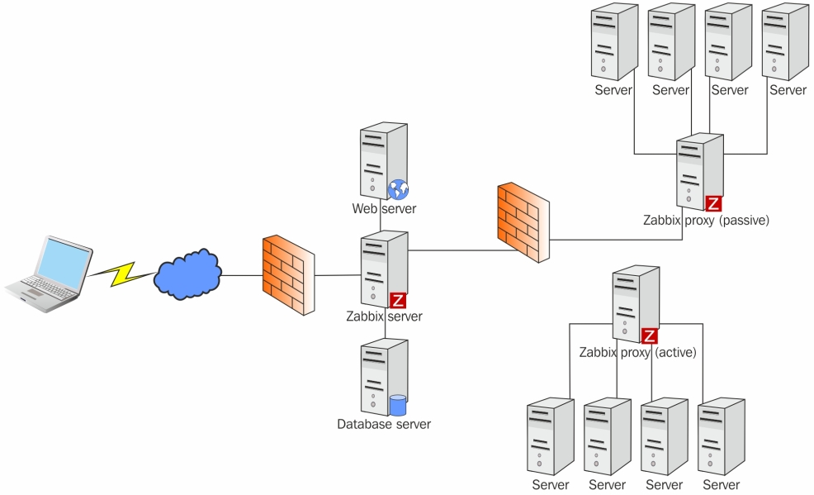

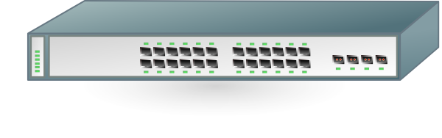
Zabbix Stack
Zabbix Server, Proxy
Listen Port
10051 (Data 수신용)
80, 443 (Web GUI용)
3389 (MySQL Outbound)
Zabbix Agent
Listen Port
10050 (Data 수신용)
Zabbix Agent
Zabbix Sender
Zabbix Agent
Zabbix Agent

Slide 4
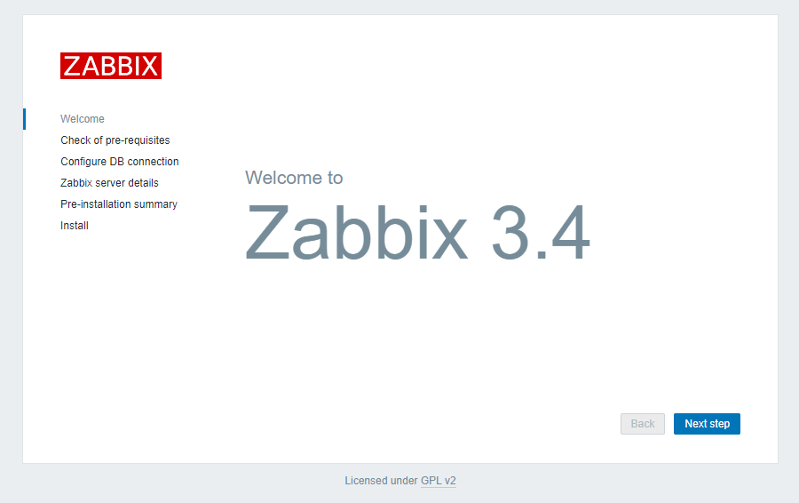
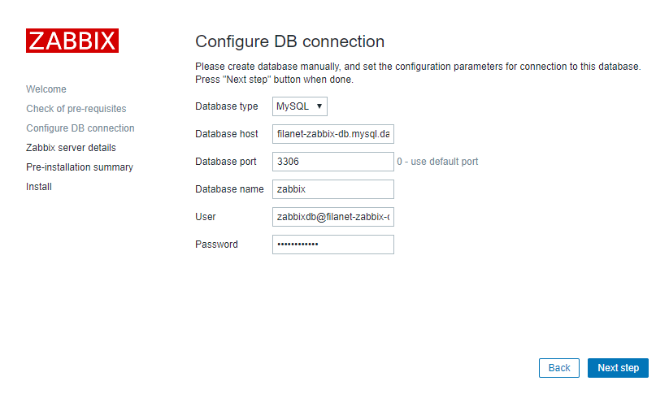
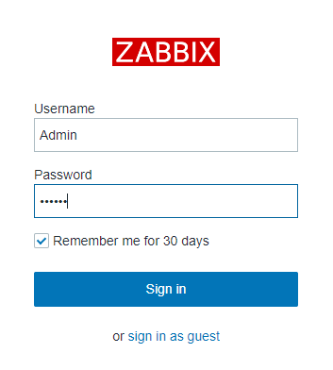
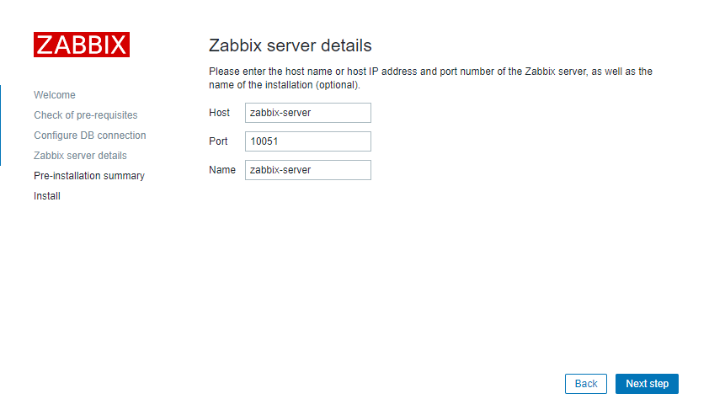
Zabbix 설치 – Front 초기 설정
Zabbix Up & Running

Slide 5
Zabbix Up & Running

Slide 6
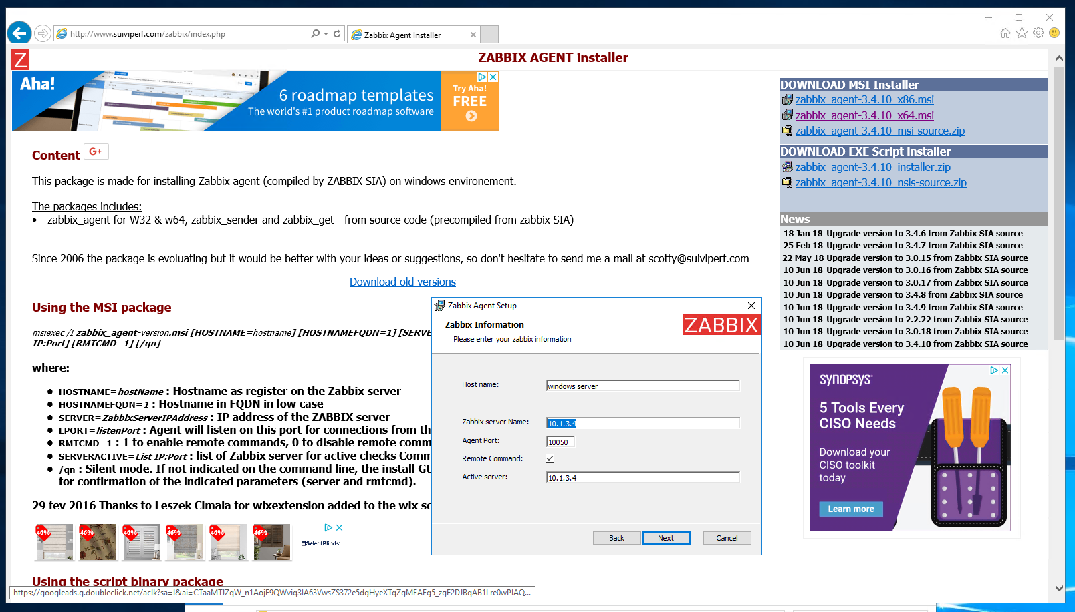
Zabbix Agent 설치 - Windows
Zabbix Up & Running
http://www.suiviperf.com/zabbix/index.php
Services에 등록

Slide 7
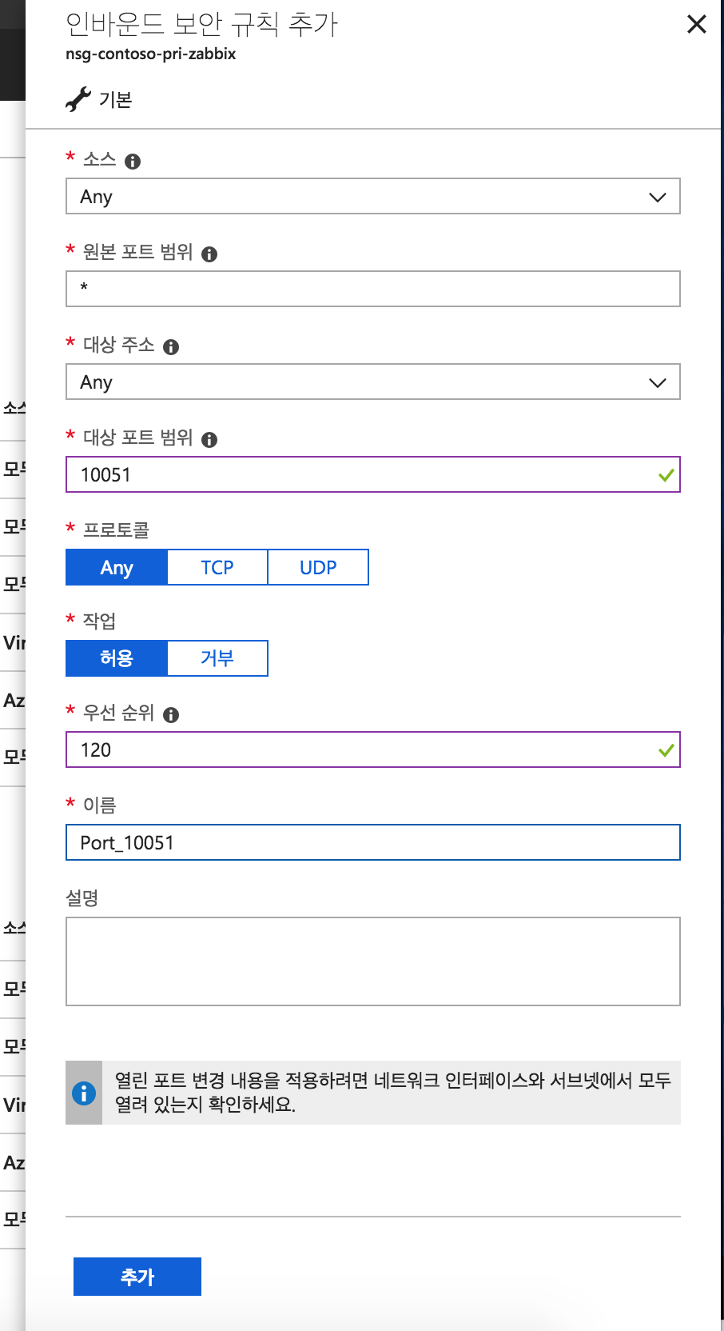
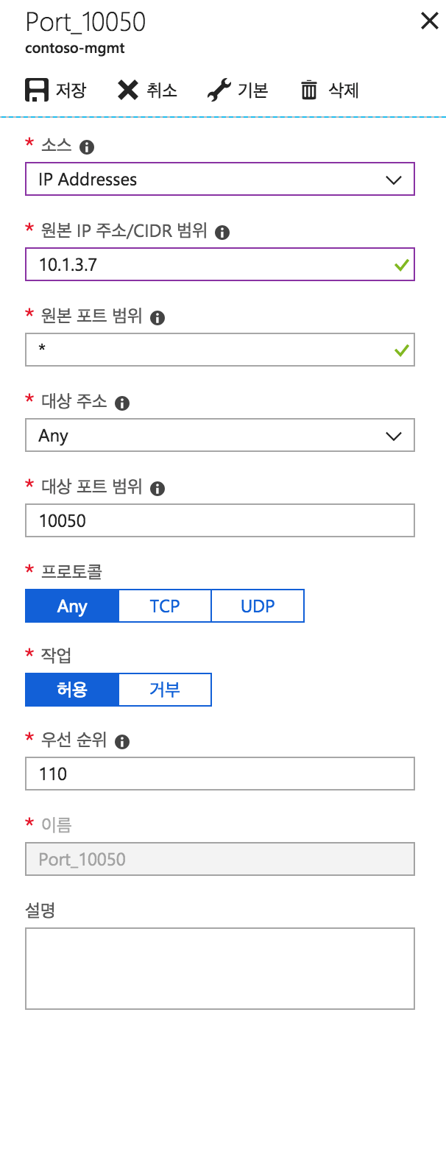
Zabbix Agent 설치 - Windows
Zabbix Up & Running
NSG Port Open Zabbix Server 10051
NSG Port Open Zabbix Agent 10050

Slide 8
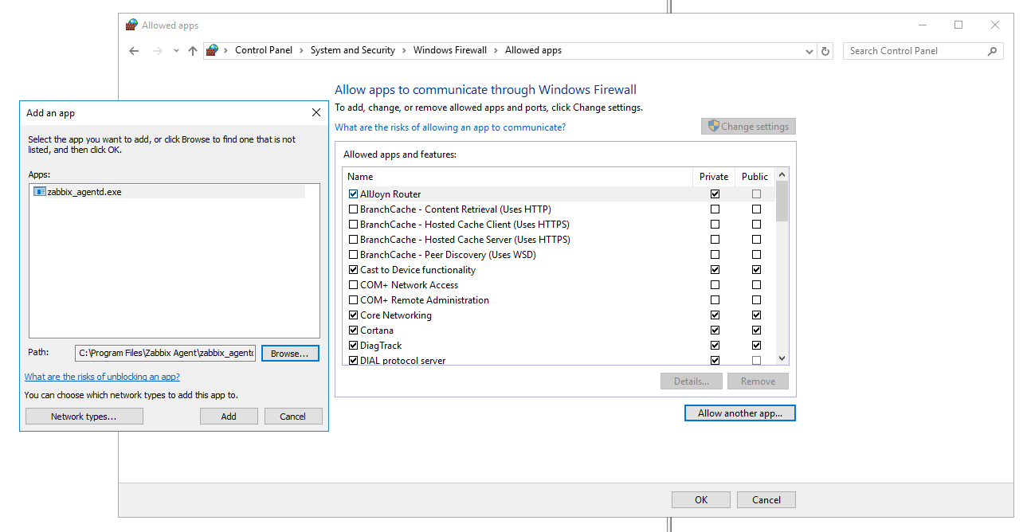
Zabbix Agent 설치 - Windows
Zabbix Up & Running

Slide 9
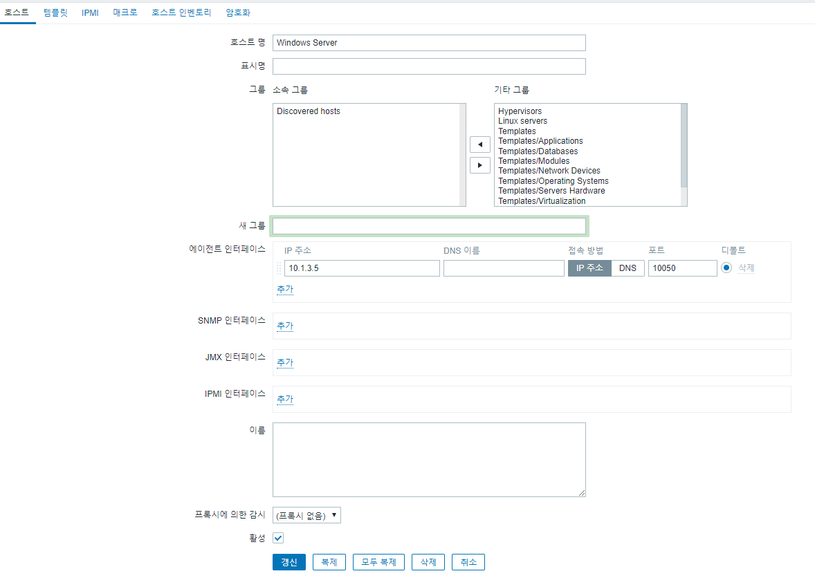
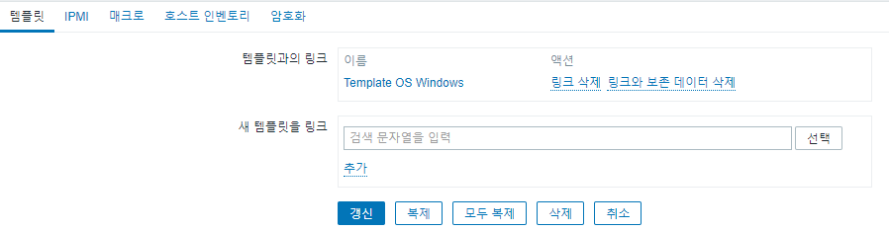
Zabbix Agent 등록 - Windows
Zabbix Up & Running

Slide 10
Zabbix Hostgroup, Host, Template 개념도
Zabbix Up & Running
HOSTGROUP
HOST
Template A
ITEM
(Metric)
Trigger

Slide 11
Zabbix Server Administration
Zabbix Server Administration

Slide 12
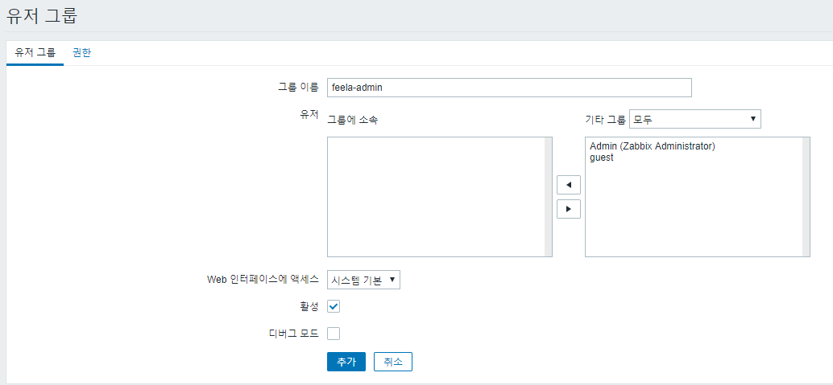
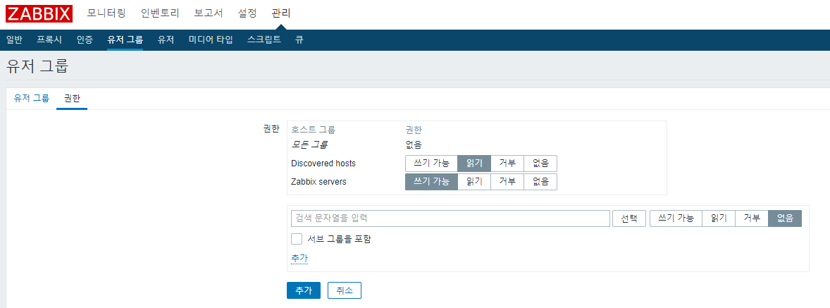
General 설정 - User
Zabbix Server Administration
User Group 생성

Slide 13
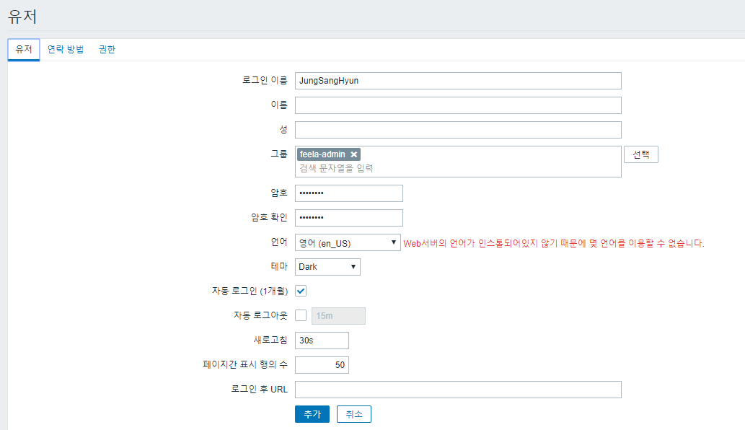
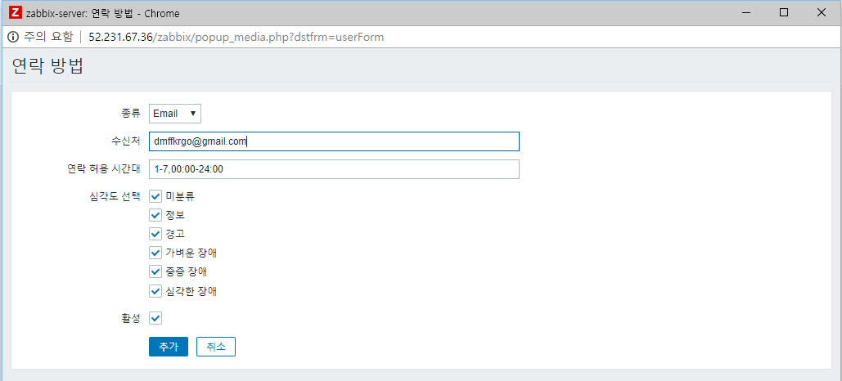
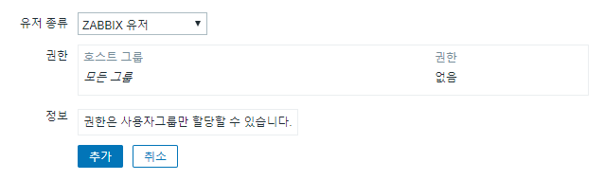
General 설정 - User
Zabbix Server Administration
User 생성

Slide 14
General 설정 – User
Zabbix Server Administration
Zabbix User: 설정, 관리 메뉴 X
Zabbix 관리자: 설정 메뉴 사용
Zabbix 최고 관리자: 관리 메뉴 사용

Slide 15
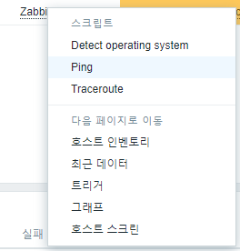
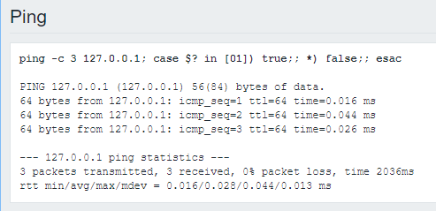
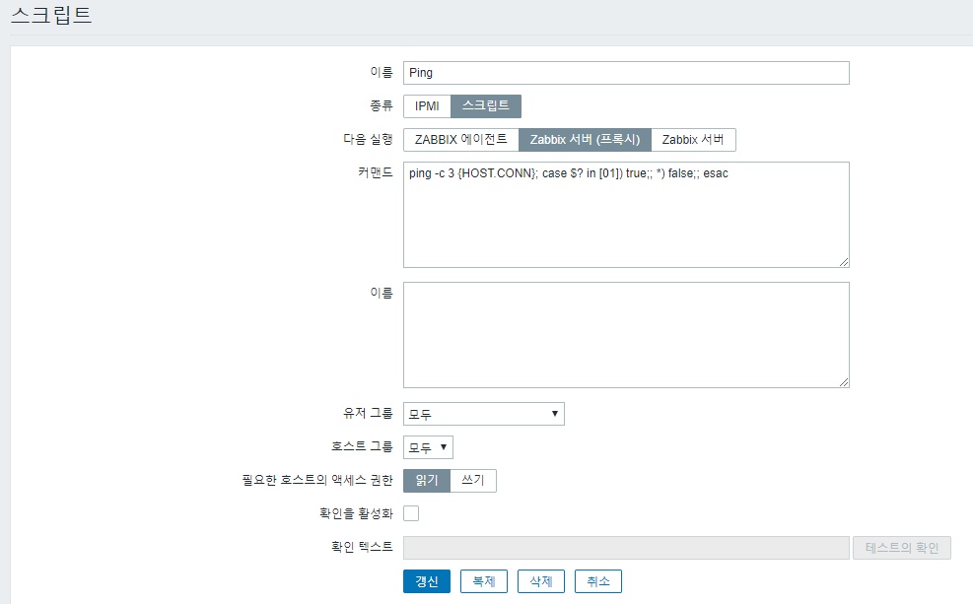
General 설정 - 스크립트
Zabbix Server Administration
가볍게 특정 호스트에 대한, 실행하고 싶은 커맨드 등록

Slide 16
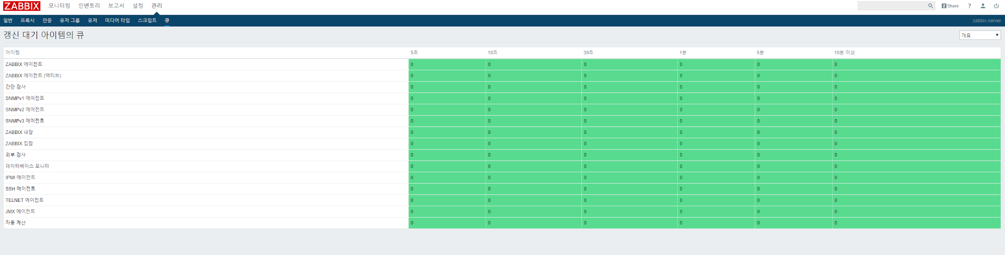
General 설정 - Queue
Zabbix Server Administration
Zabbix 성능에 대한 지표 -> Queue가 많이 쌓이면 부하가 많은 상태

Slide 17
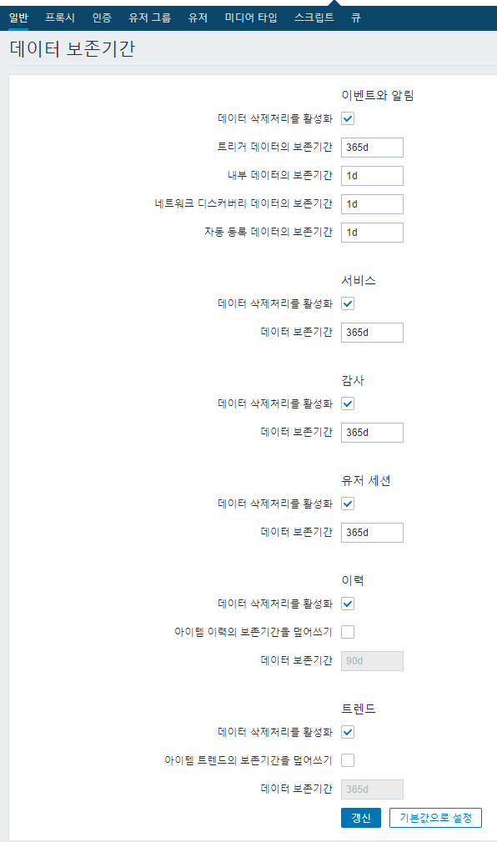
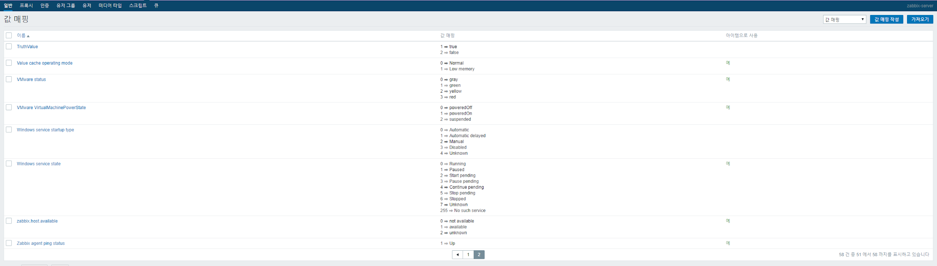
General 설정 – 데이터보존, 값 매핑
Zabbix Server Administration
수집 Metric 값에 대한 Value 매핑
보존 기간 설정

Slide 18
Q & A

